Slide 1

WYCIECZKA DO MUZEUM KOLEJNICTWA
01.10.2018 r.

Slide 2
1 października Słowiki odwiedziły MUZEUM KOLEJNICTWA.
Na początku porozmawiały z Panem na temat bezpieczeństwa związanego z zachowaniem się na dworcu kolejowym. Następnie każde dziecko narysowało swój wymarzony pociąg.
Po krótkiej lekcji o bezpieczeństwie, udaliśmy się na wystawę przedstawiającą miniaturowe modele różnorodnych pociągów, zarówno tych bardzo starych, jak i tych najnowszych. Uruchomiliśmy również makietę, dzięki której mogliśmy obejrzeć jeżdżące miniaturowe pociągi.
Kolejnym celem naszej wycieczki był skansen pociągów, który nasze słowiki okrzyknęły nazwą „Ogrodów pociągowych” ☺. Wszystkie pojazdy obejrzeliśmy dokładnie zarówno z zewnątrz, jak i w środku. Po skończonym zwiedzaniu ruszyliśmy na przystanek, aby oczekiwać na powrotny tramwaj.

Slide 3
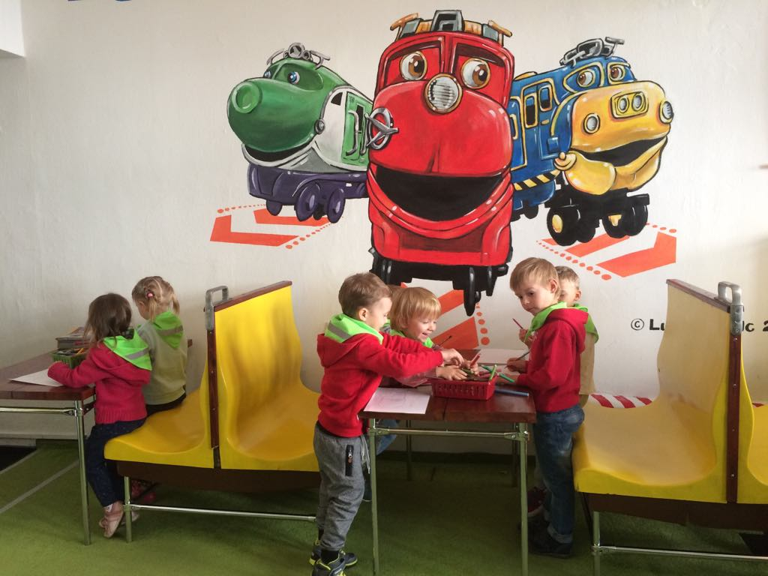
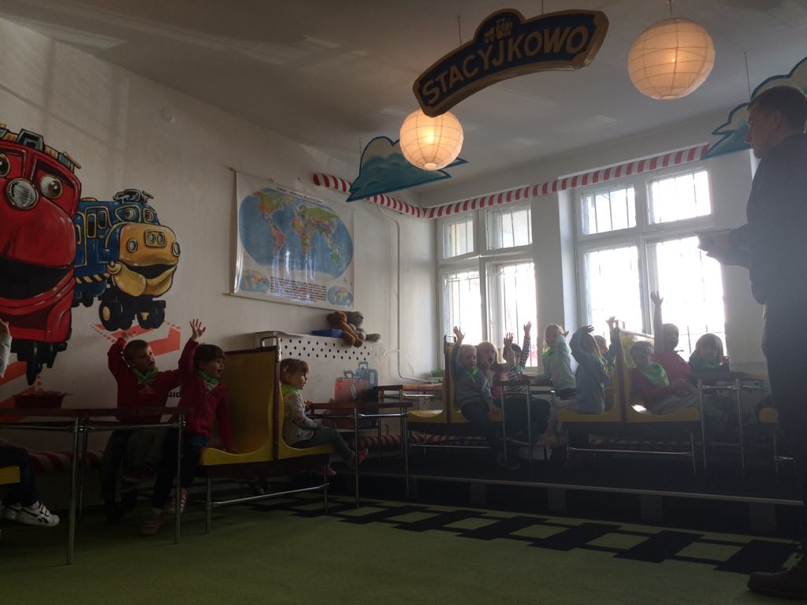

Slide 4
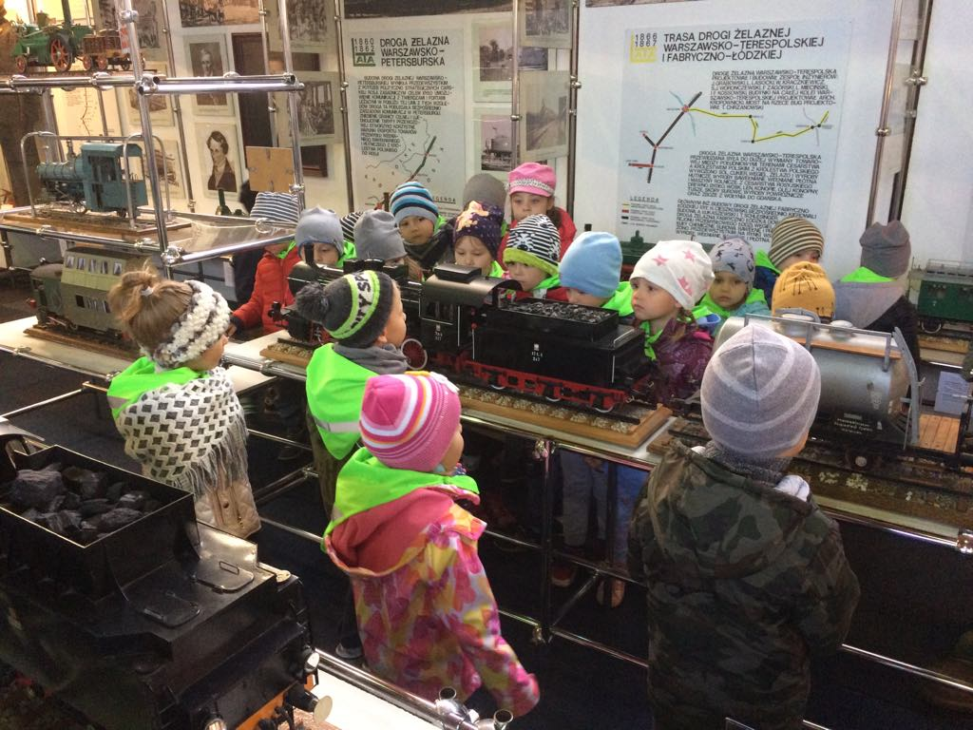
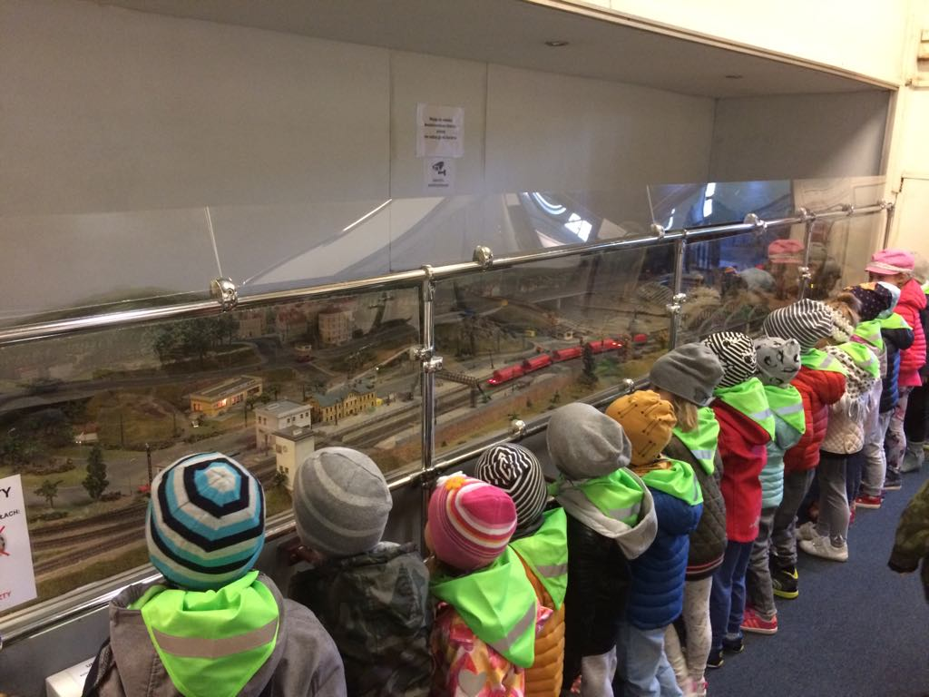

Slide 5
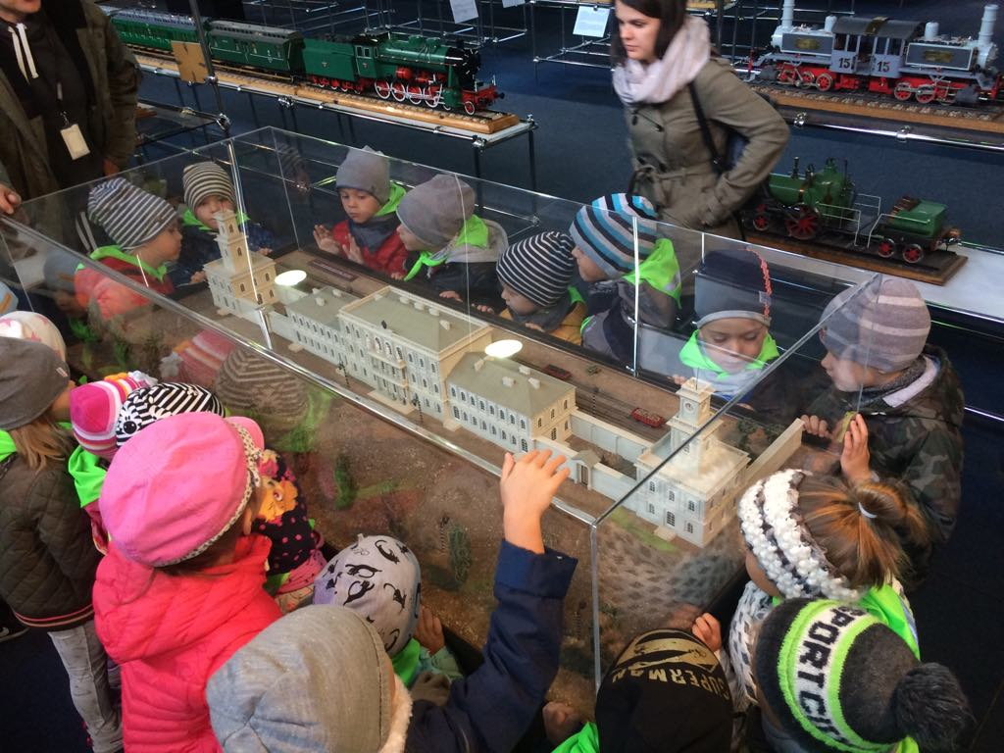
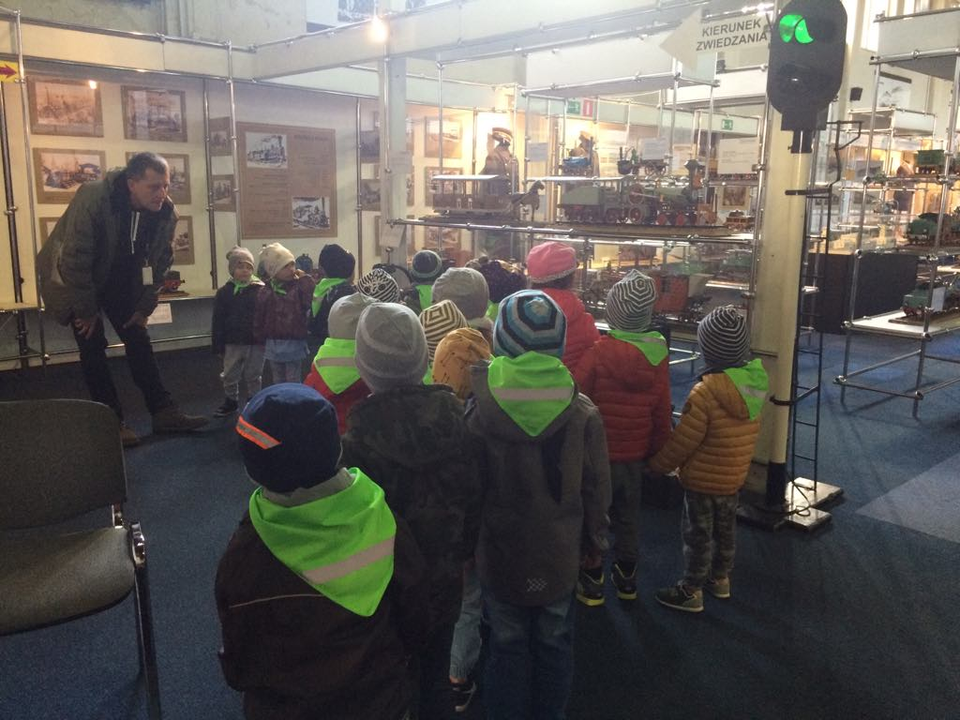

Slide 6
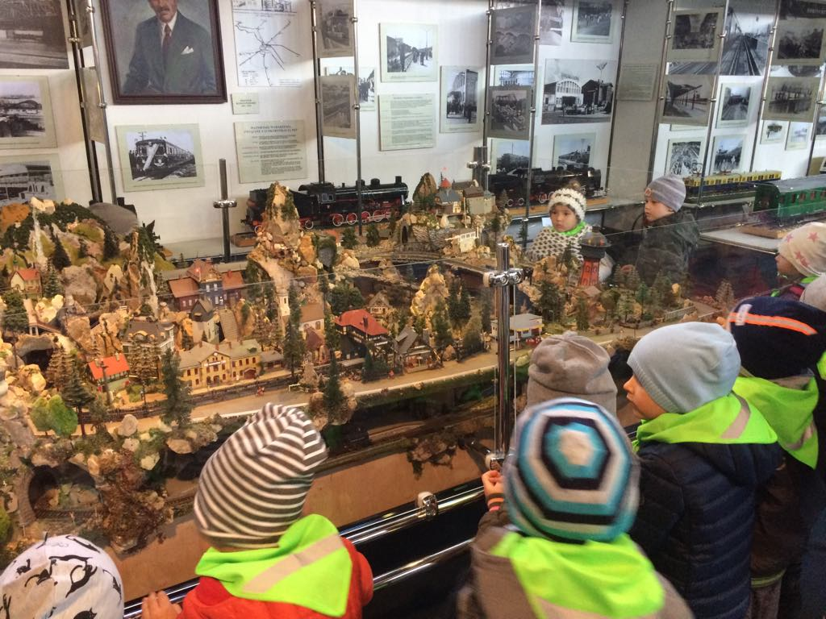
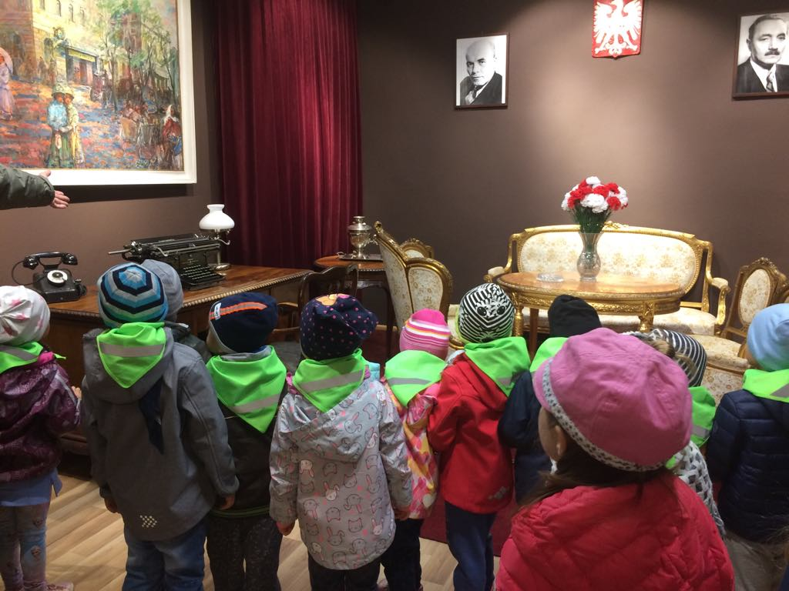

Slide 7
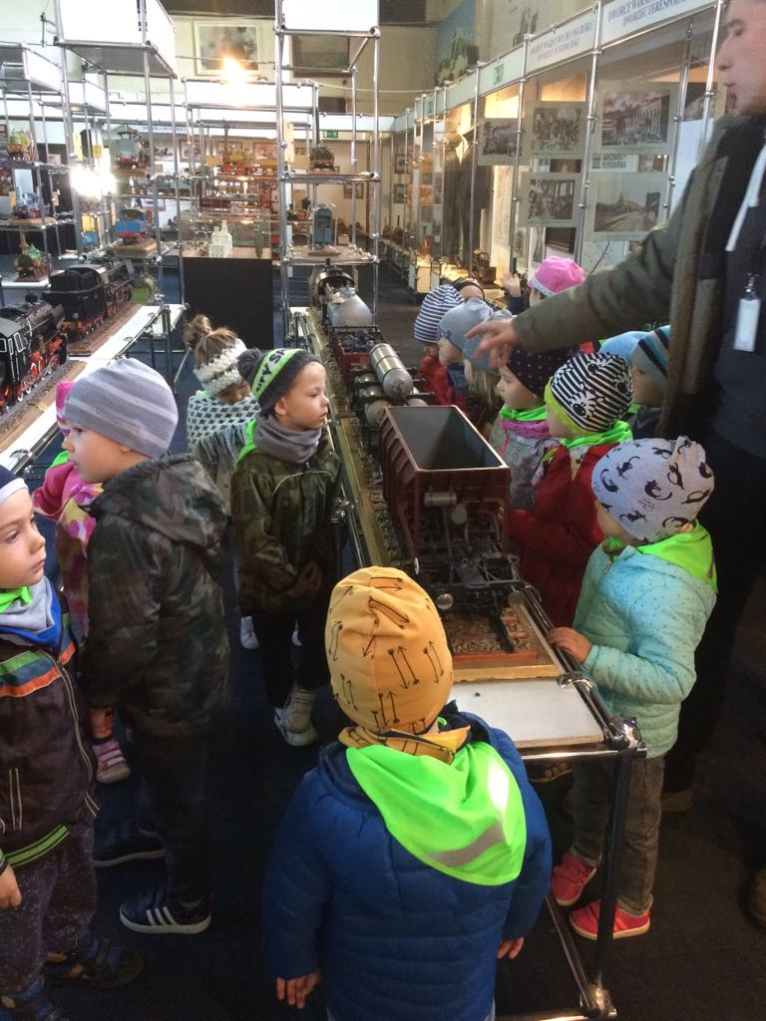
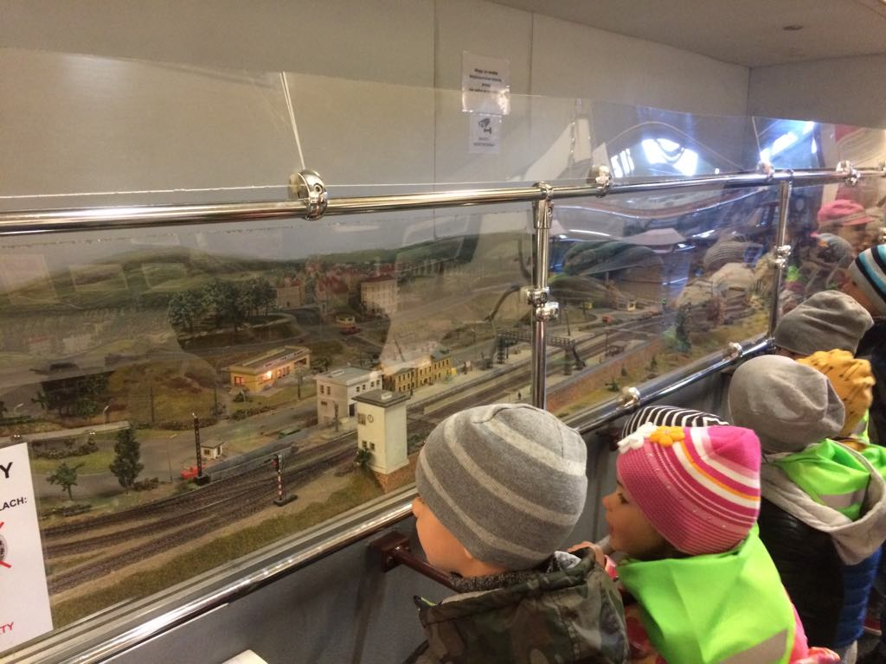

Slide 8
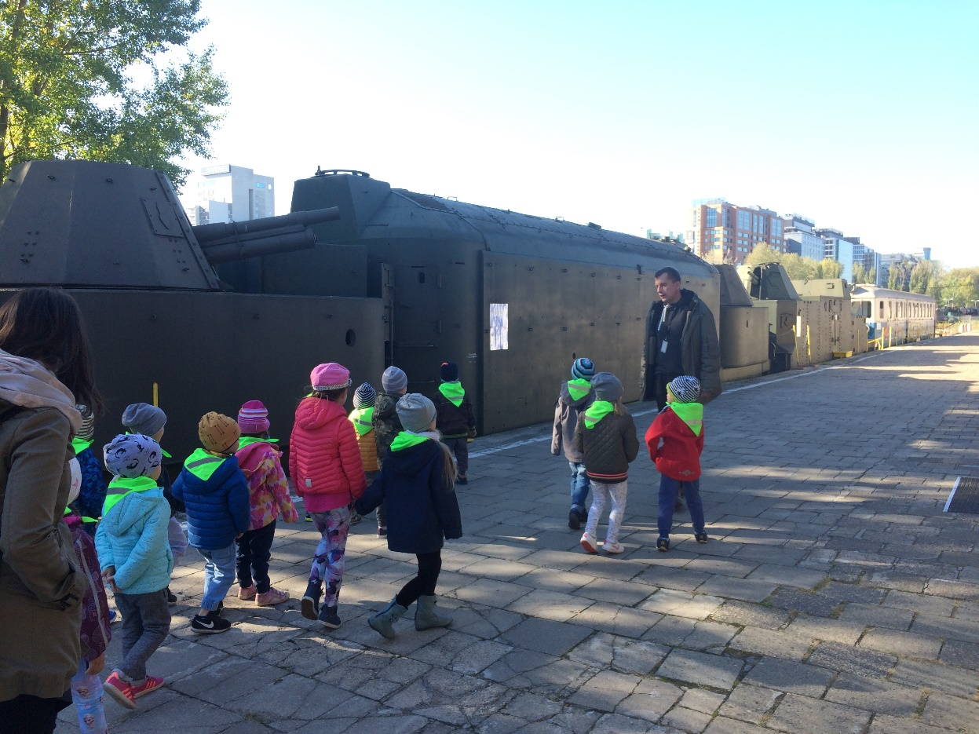
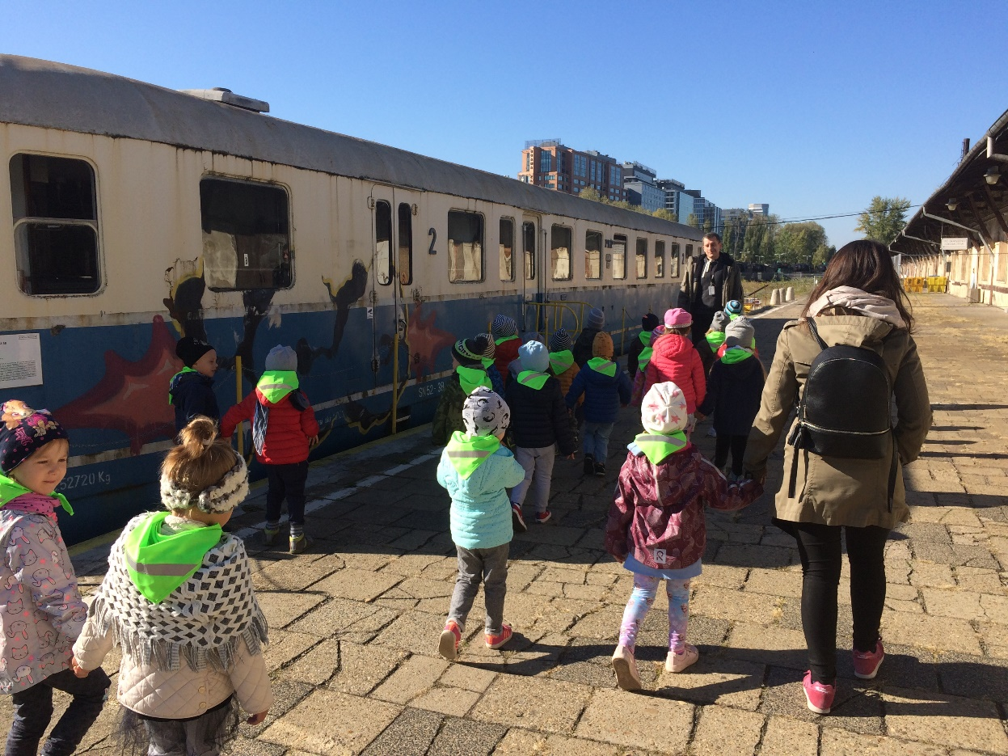

Slide 9
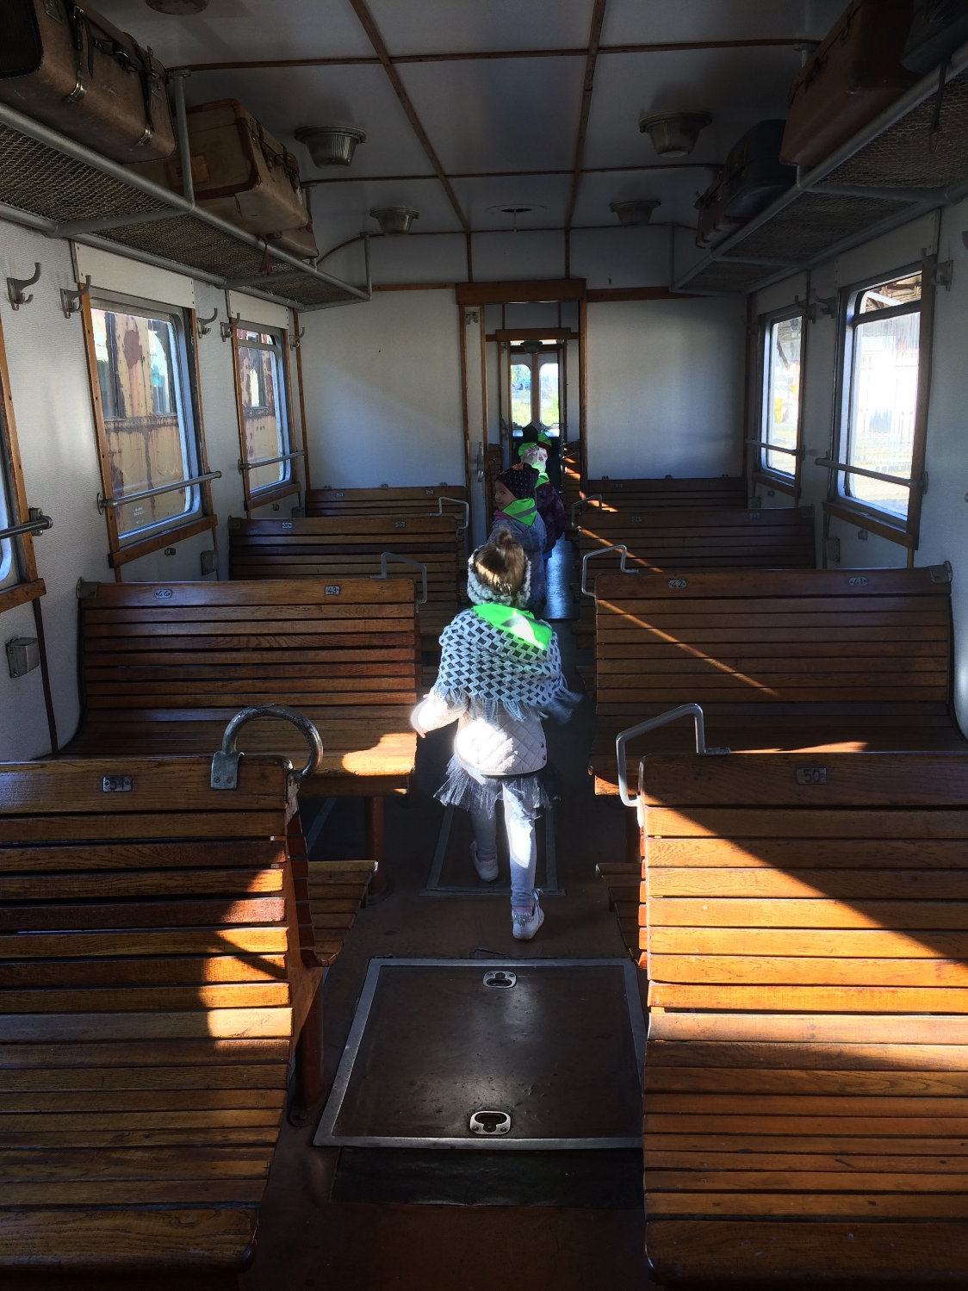
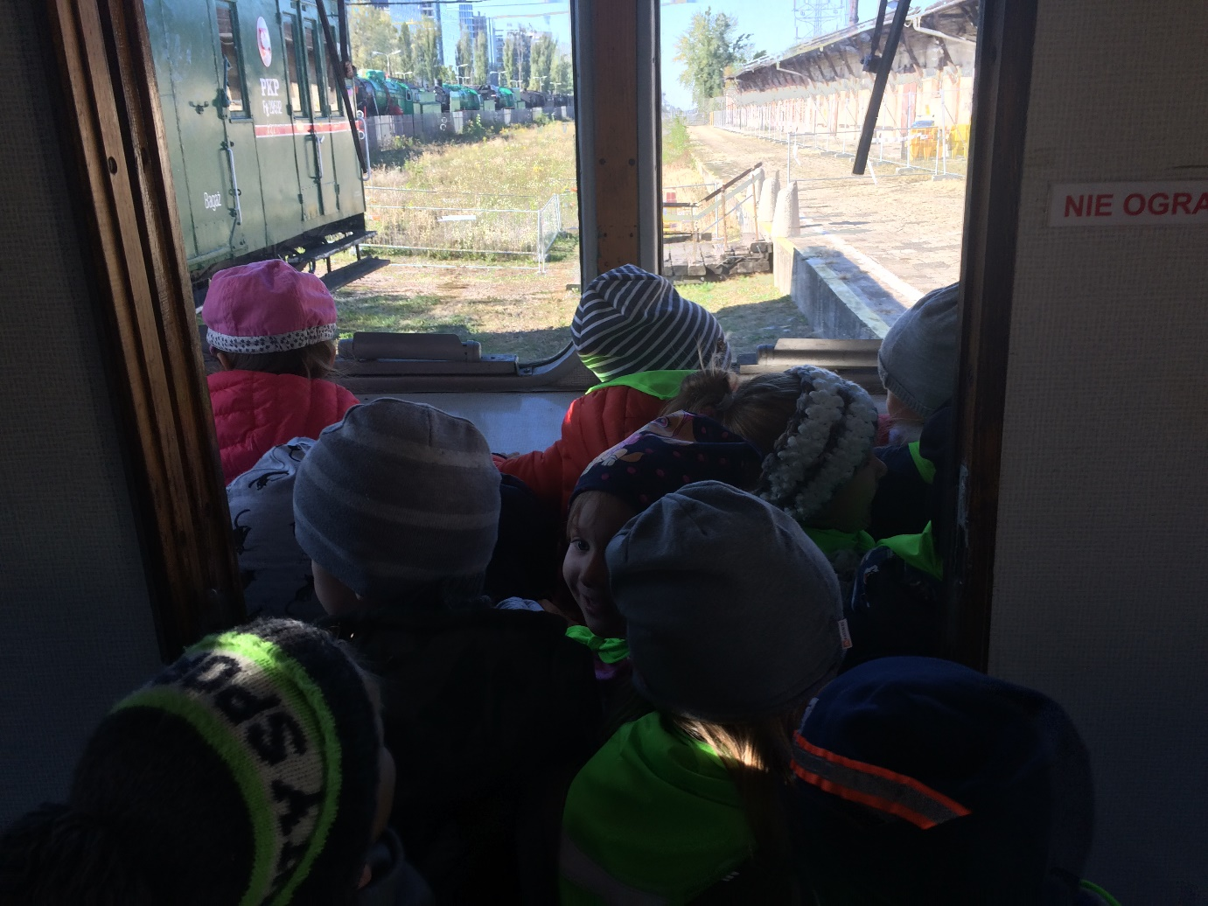

Slide 10
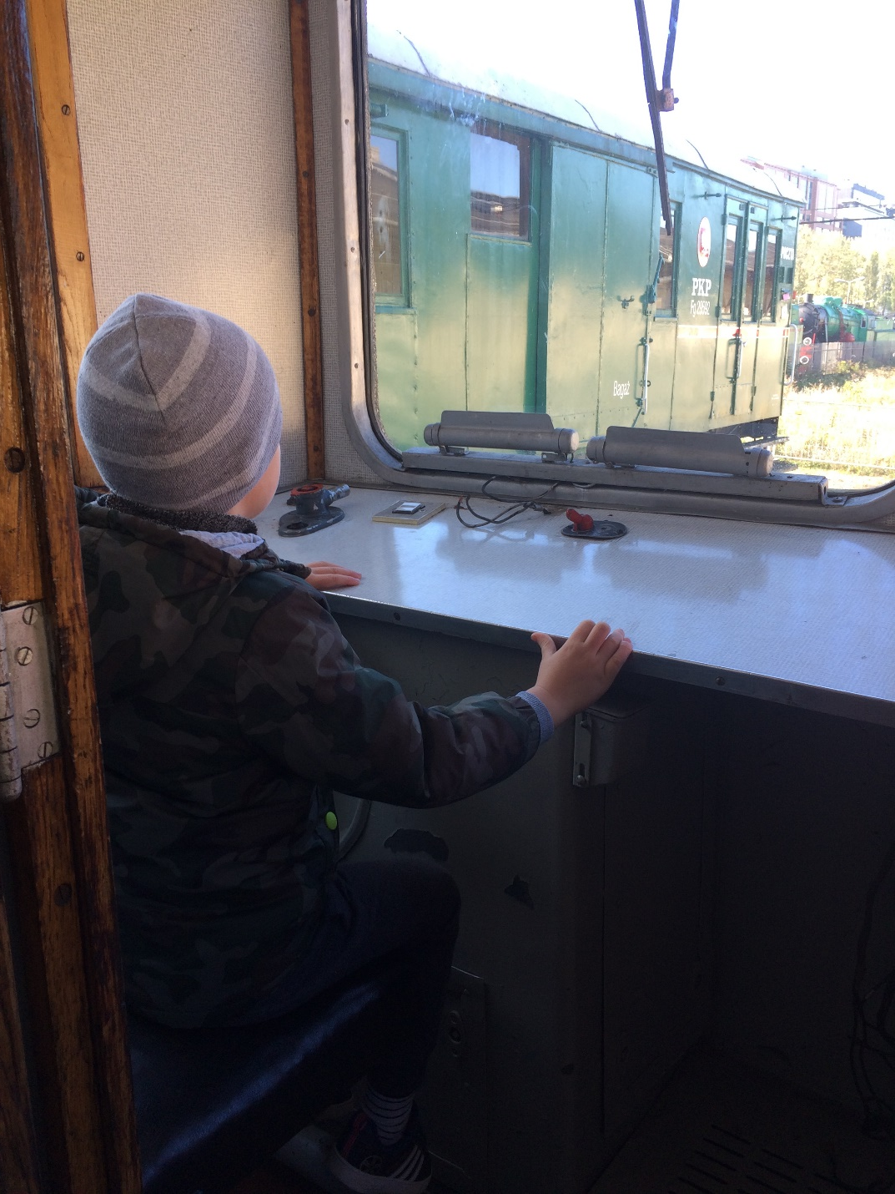
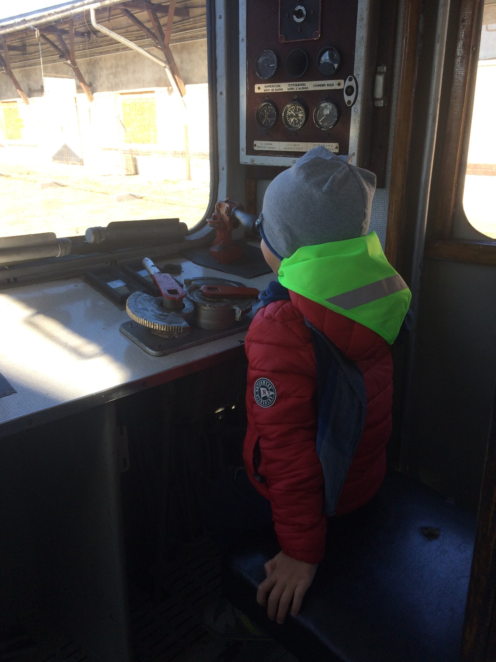

Slide 11
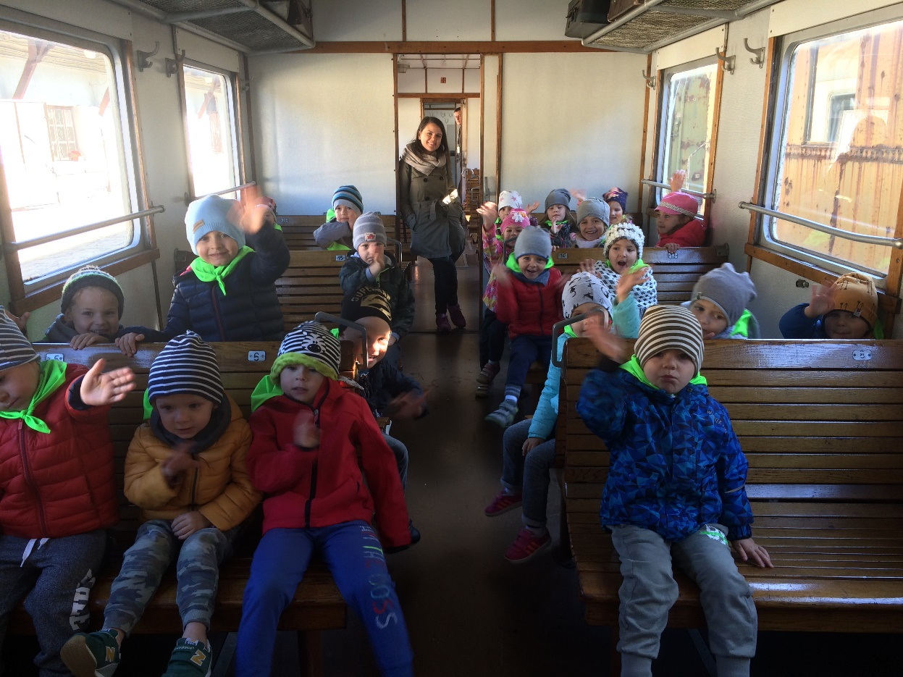
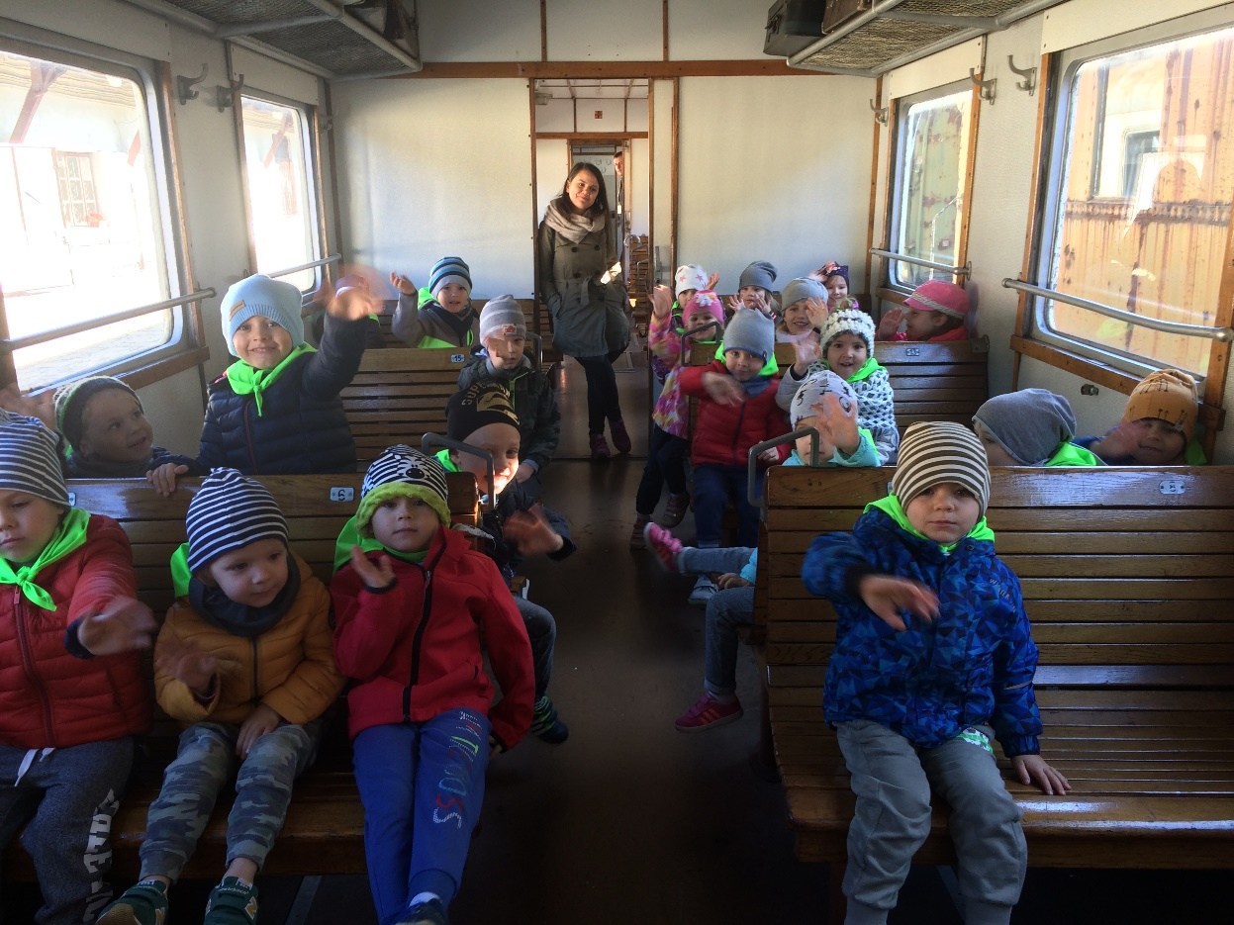

Slide 12
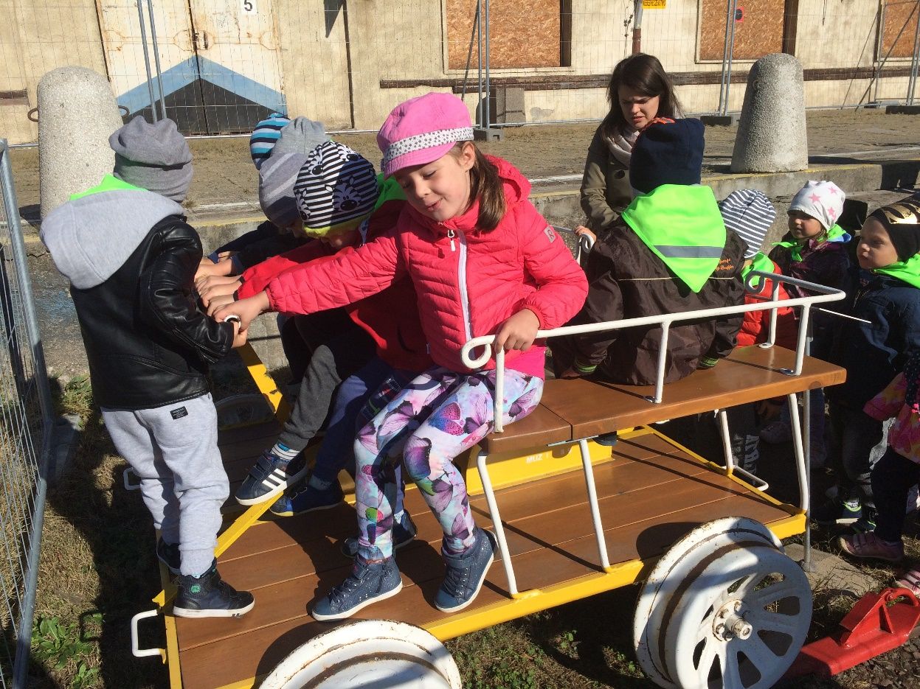
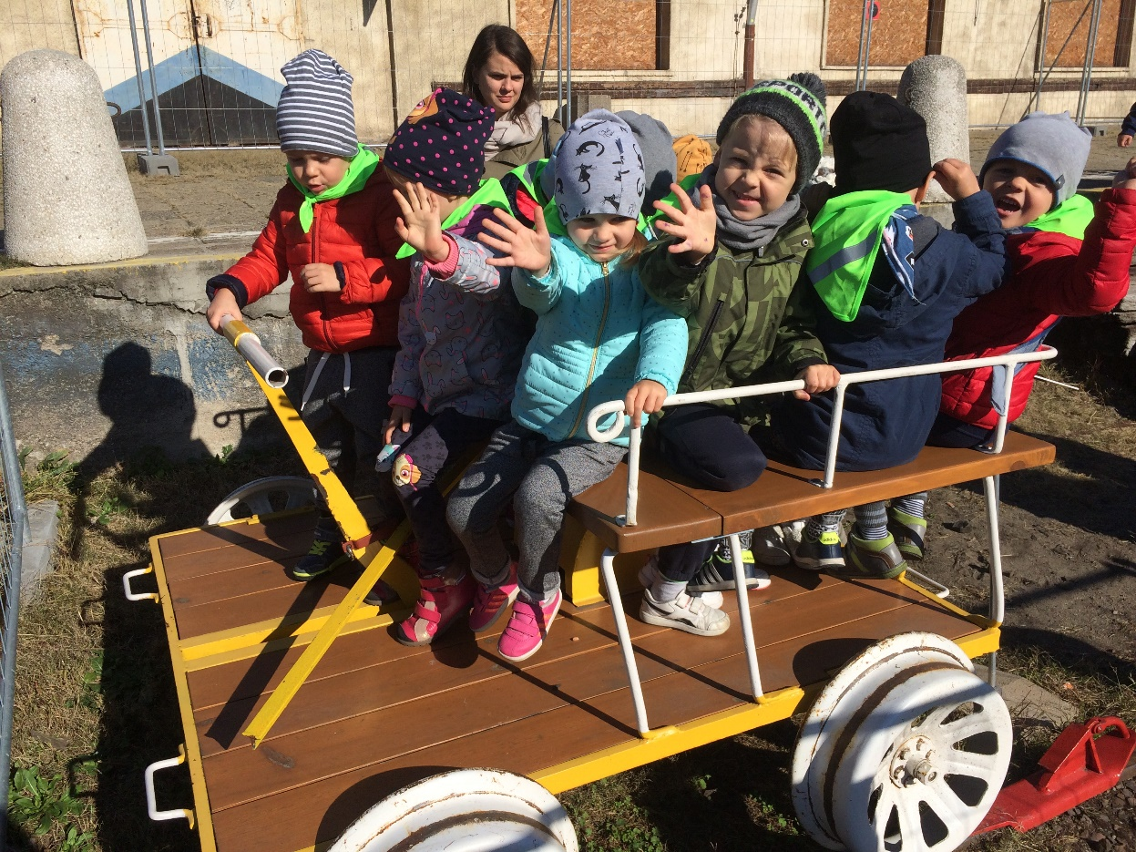

Slide 13
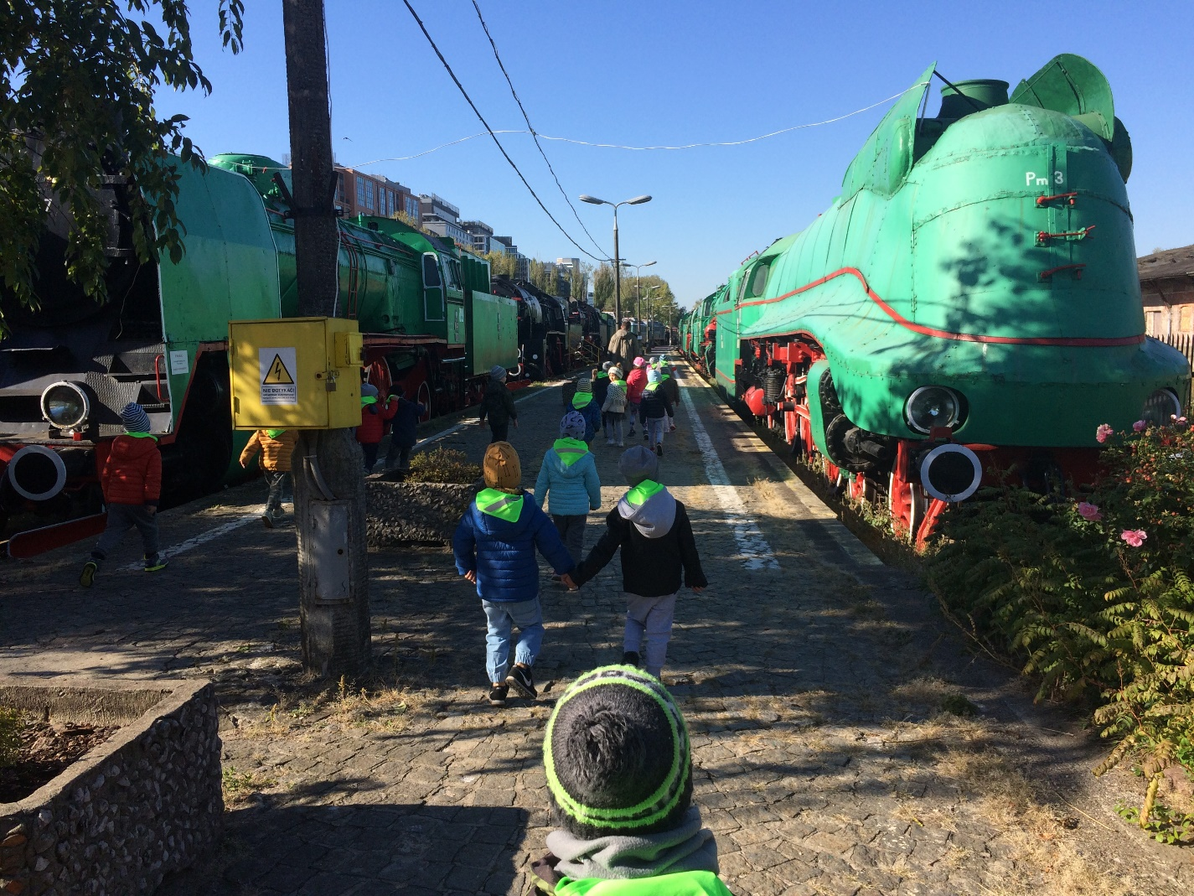
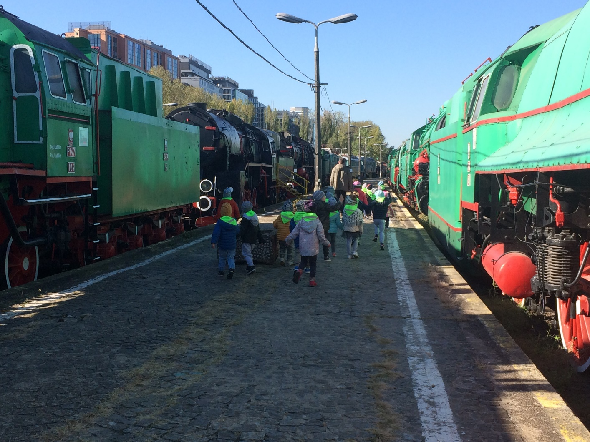

Slide 14
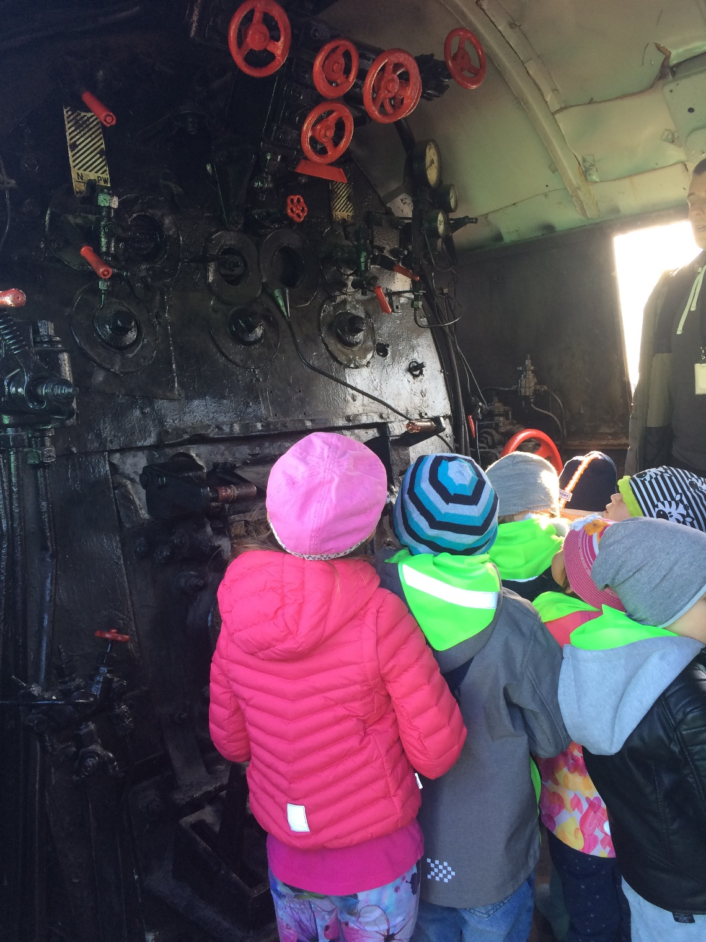
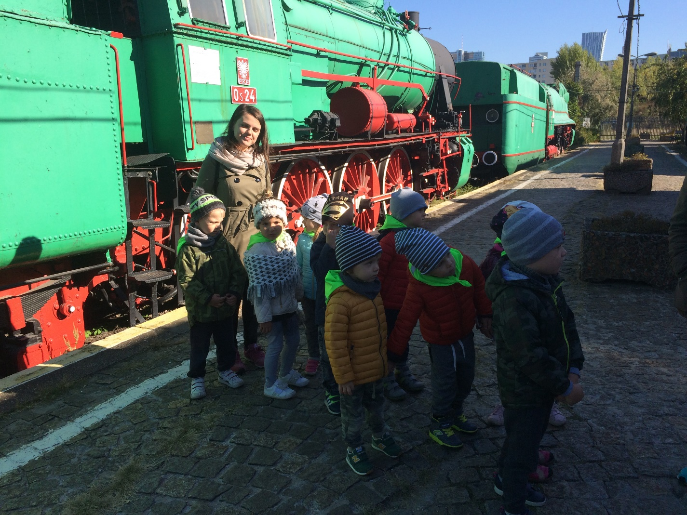

Slide 15
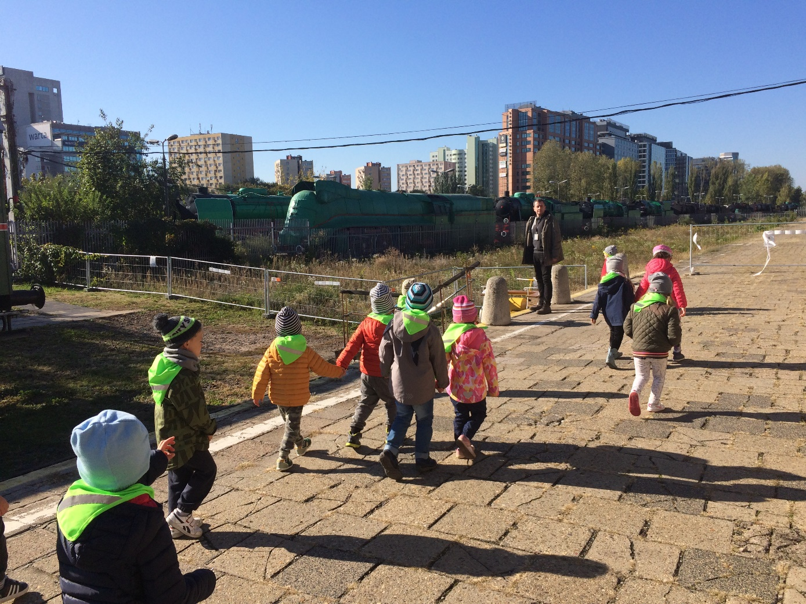
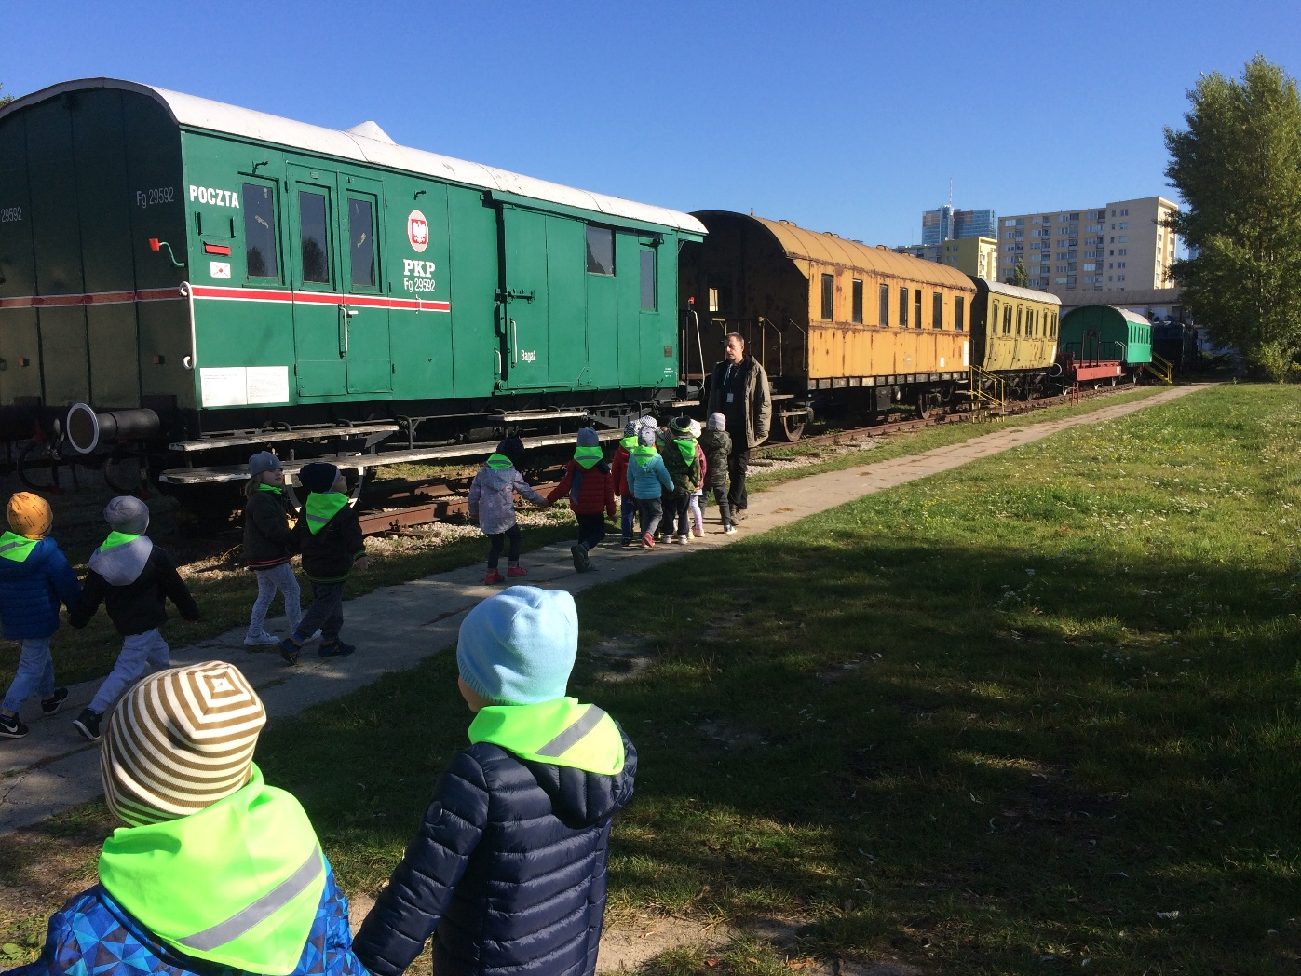


Slide 16
